Slide 1

FINAL PROJECT
PMS
Project Management System
이준석 이연학 유재인 김하나 김진수 김형규 전현규

Slide 2
CONTENTS
001. Topic Selection
002. Requirements Documentation
003. Development Environment
004. Function Flow
005. DB Construction
006. Screen Design
007. Review
008. Software Quality Assurance

Slide 3

화면설계
프로젝트 총괄/통합관리
유재인

Slide 4
[화면설계] 대시보드 – CEO / CTO
WEB
1
프로젝트 게이지바
- 진행 정도에 따른 게이지 변경
1
Project명 PM 직책 이름
Project 시작일 종료일
2
각종 차트 영역
- 프로젝트의 상세 내용을 한 페이지에 확인할 수 있도록 각종 차트를 구현
2
프로젝트 상세 표시 위한
각종 차트 영역
Project명 PM 직책 이름
Project 시작일 종료일
프로젝트 상세 표시 위한
각종 차트 영역

Slide 5
[화면설계] 대시보드 - PM
WEB
1
Project 전체 진행률
1
프로젝트 게이지바
- 프로젝트의 진행 정도 표시
Project 시작일 종료일
2
팀원 별 게이지바
- 각 팀원 별 진행 정도 표시
2
팀원 명
팀원 명
팀원 명

Slide 6
[화면설계] 대시보드 - 팀원
WEB
1
Project 전체 진행률
프로젝트 게이지바
- 프로젝트의 진행 정도 표시
1
Project 시작일 종료일
2
업무 별 게이지바
- 각 업무 별 진행 정도 표시
2
업무 명
시작일 종료일
업무 명
시작일 종료일
업무 명
시작일 종료일

Slide 7

Software Quality Assurance

Slide 8
소프트웨어 QA
QA란?
품질 보증을 뜻하는 Quality Assurance의 약어
제품을 시장에 내보내도 되는지를 보장해주는 업무로 테스트와 이슈 등록 및 처리 나아가 Risk 예방까지가 QA의 업무임
QA 설정
테스트 시나리오 작성
단위 테스트 수행 및 오류 수정
교차 테스트 수행 및 오류 수정
통합 테스트 수행 및 오류 수정

Slide 9
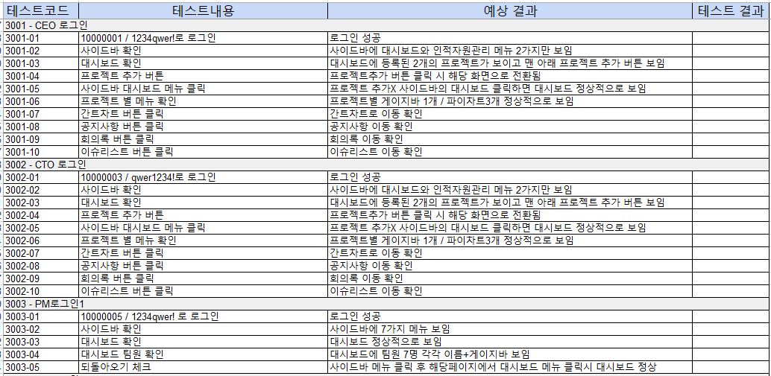
소프트웨어 QA
Test 시나리오

Slide 10
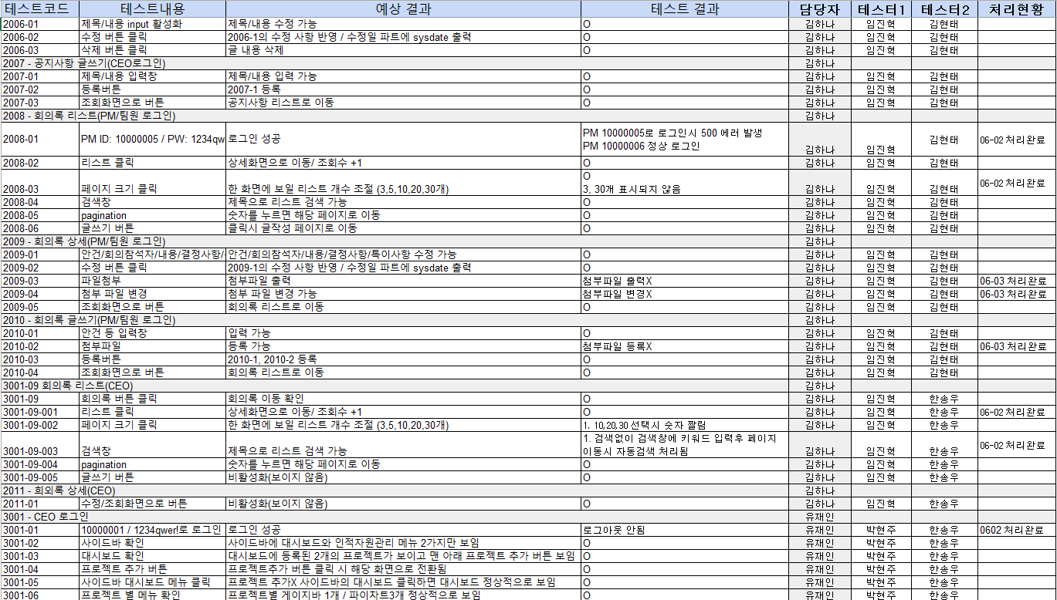
소프트웨어 QA
통합테스트

Slide 11
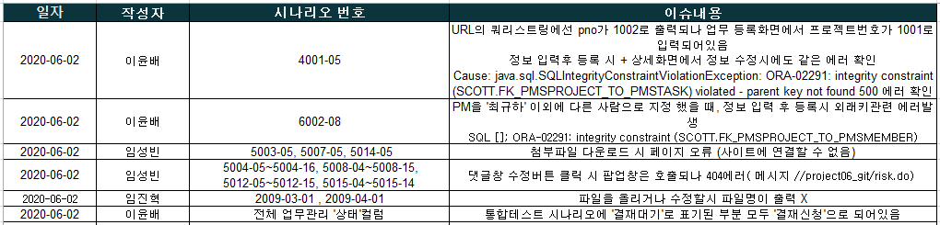
소프트웨어 QA
오류보고
오류수정
각 part 담당자에게 오류 내용 전달
오류 내용 확인 및 오류 수정
수정 후 해당 사항 단위 테스트 및 교차 테스트 수행
3번 수행 후 이상 없을 시 통과

